Slide 1

漢字
LESSON 15

Slide 2
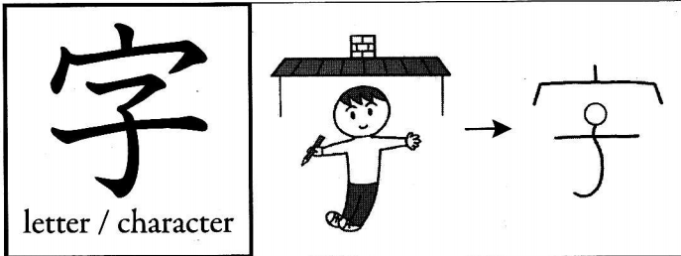
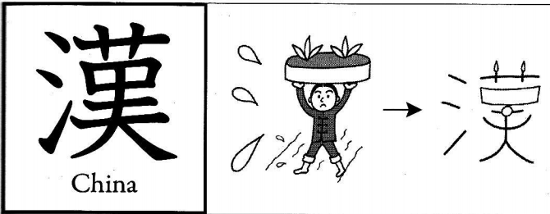
漢
字
暑
寒
去
質
答
同
思
考
銀
悪
じ
漢字
かん
文字
漢語
習字
漢文
赤字
漢方薬
黒字
赤十字
(HÁN)
(TỰ)

Slide 3
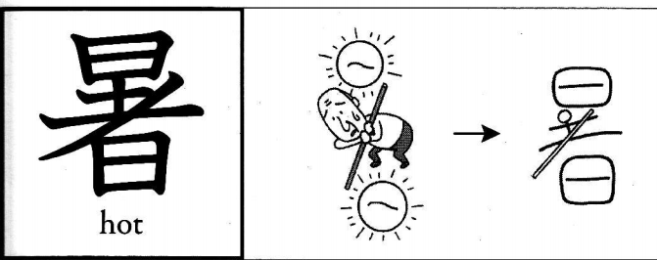
漢
字
暑
寒
去
質
答
同
思
考
銀
悪
しょ
暑
暑気
残暑
暑中
あつ・い
(THỬ)

Slide 4
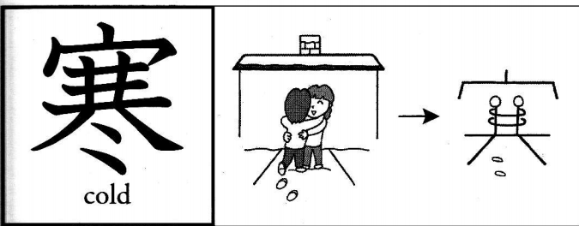
漢
字
暑
寒
去
質
答
同
思
考
銀
悪
かん
寒
寒風
寒地
寒夜
さむ・い
(HÀN)

Slide 5
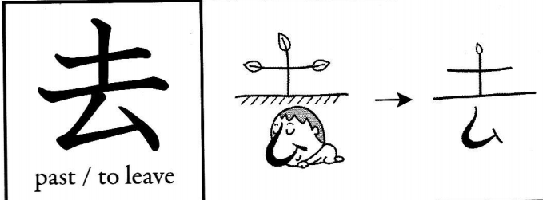
漢
字
暑
寒
去
質
答
同
思
考
銀
悪
去
きょ
去年
消去
さ・る
(KHỨ)

Slide 6
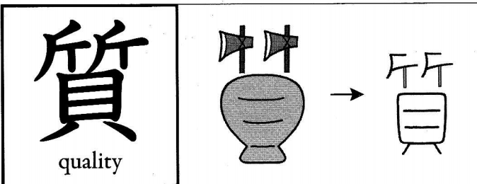
漢
字
暑
寒
去
質
答
同
思
考
銀
悪
質
しつ
質問
物質
質屋
品質
(CHẤT)

Slide 7
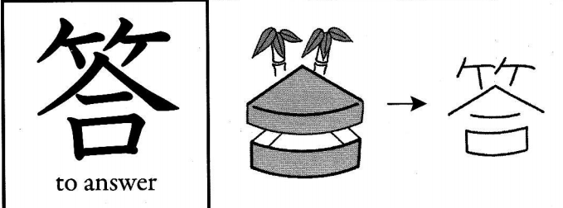
漢
字
暑
寒
去
質
答
同
思
考
銀
悪
答
とう
回答
返答
問答
こた・える
(ĐÁP)

Slide 8
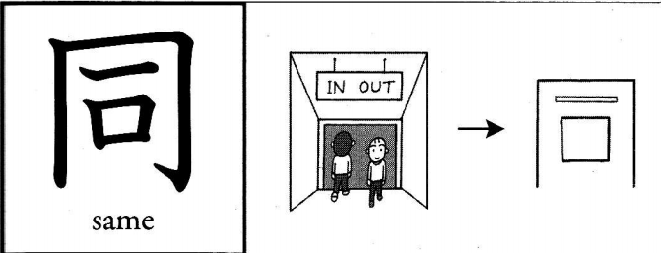
漢
字
暑
寒
去
質
答
同
思
考
銀
悪
同
どう
同意
同時
同友
同業者
おな・じ
(ĐỒNG)

Slide 9
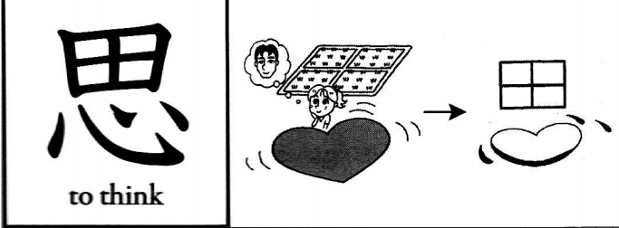
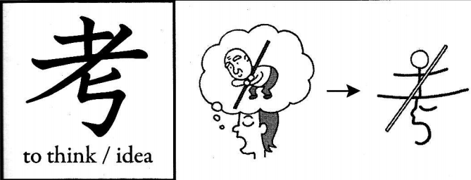
漢
字
暑
寒
去
質
答
同
思
考
銀
悪
し
こう
思
考
思考
考古学
おも・う
かんが・える
(TƯ)
(KHẢO)

Slide 10
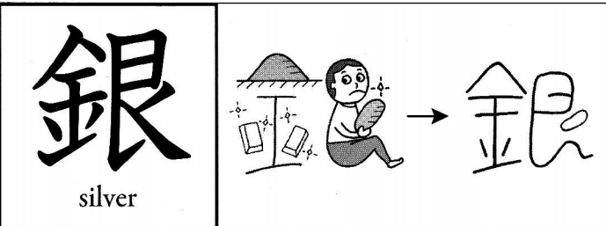
漢
字
暑
寒
去
質
答
同
思
考
銀
悪
銀
ぎん
銀行
水銀
銀色
(NGÂN)

Slide 11
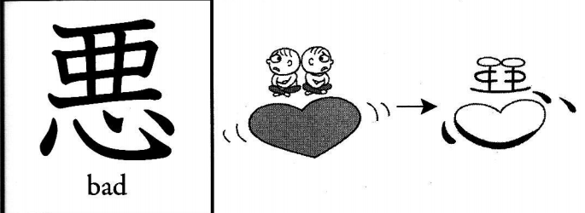
漢
字
暑
寒
去
質
答
同
思
考
銀
悪
悪
あく
悪人
悪口
悪者
わる・い
(ÁC)

Slide 12
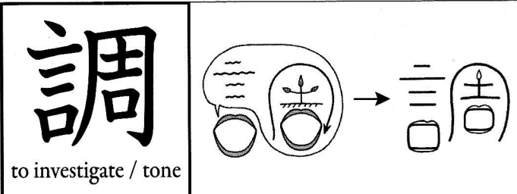
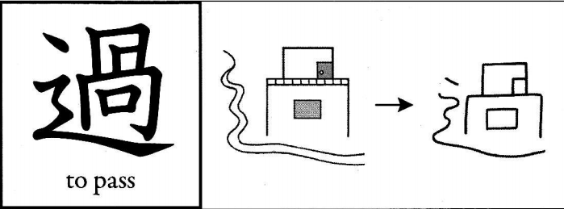
ちょう
(ĐIỀU)
(QUA/QUÁ)
か
調
調理
過
調味料
声調
過言
過去
す・ぎる
す・ごす
しら・べる

